Slide 1
Science
La theorie des cordes

Slide 2
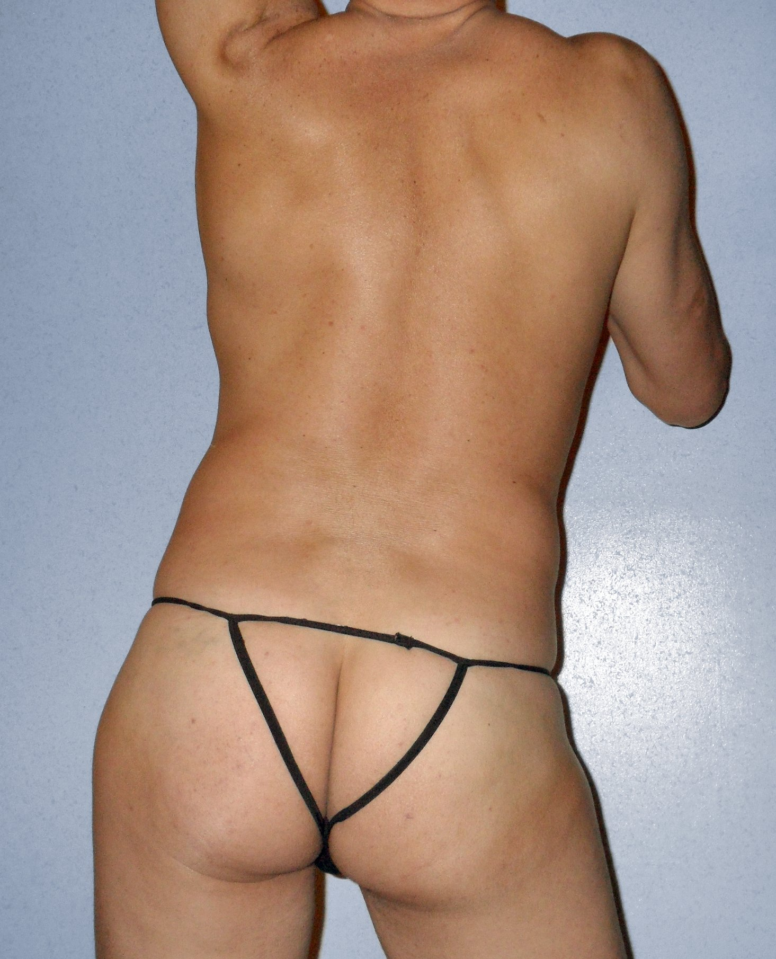
My sexy

Slide 3
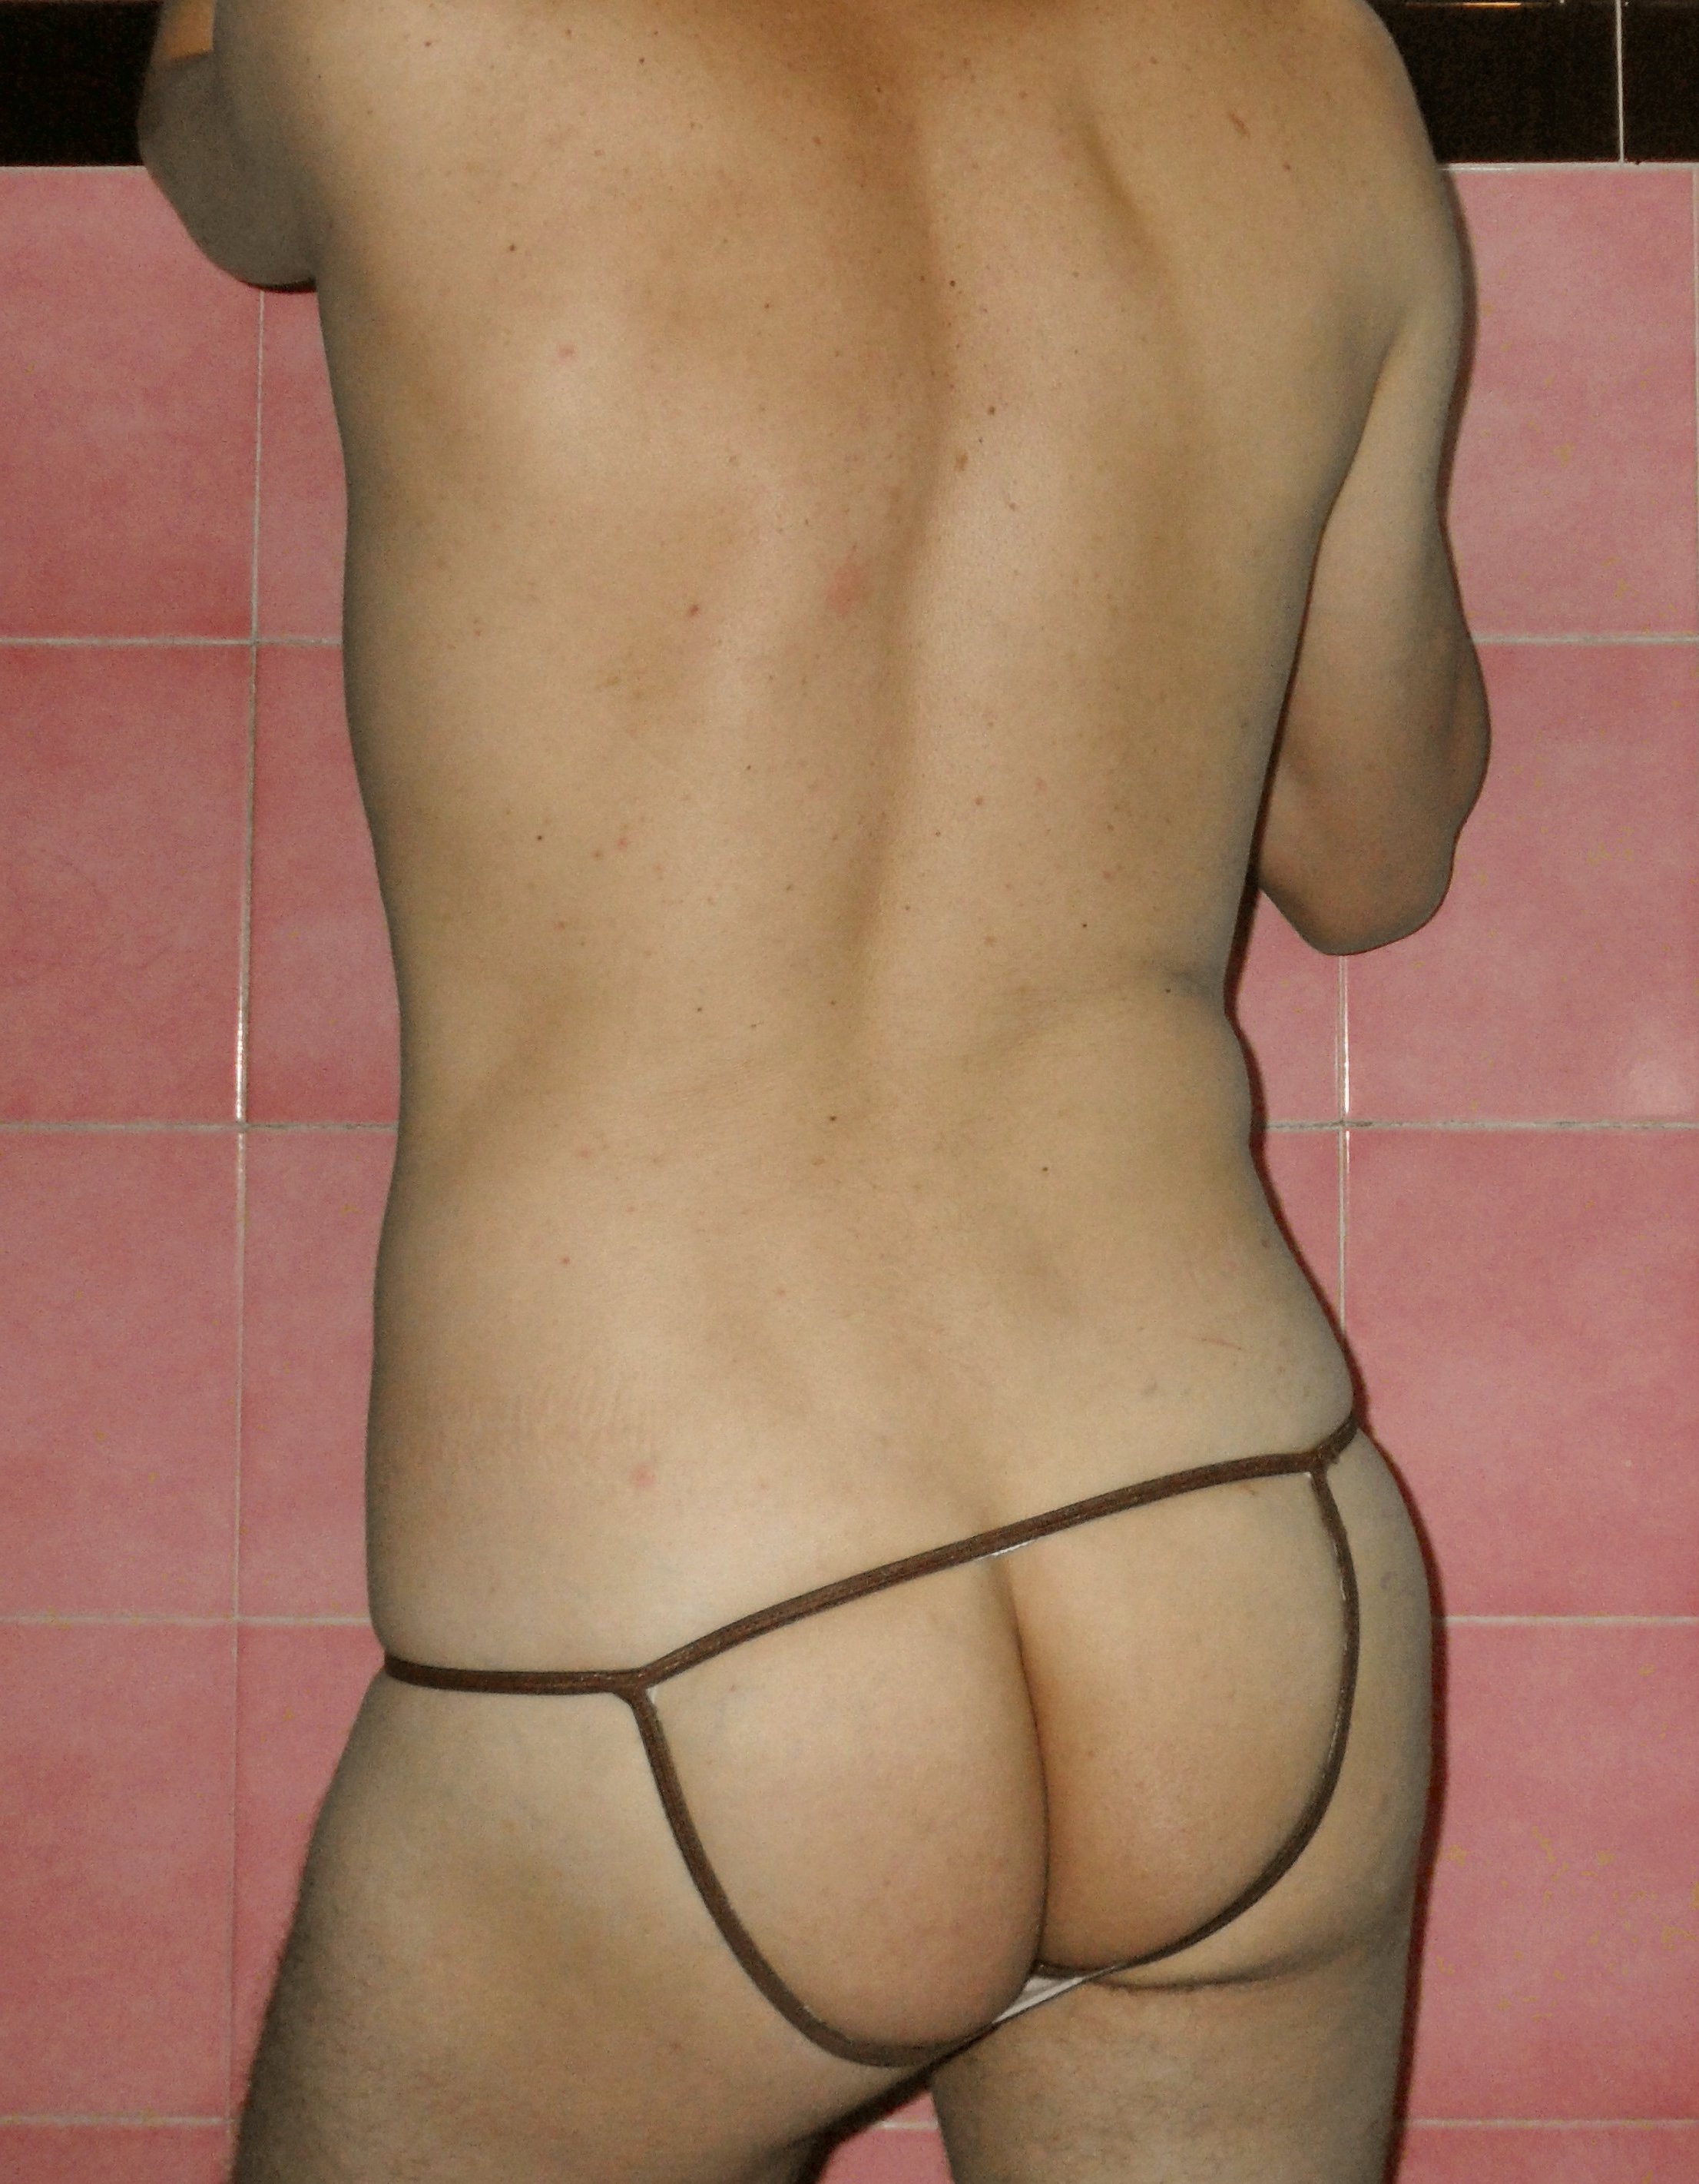
My sexy

Slide 4
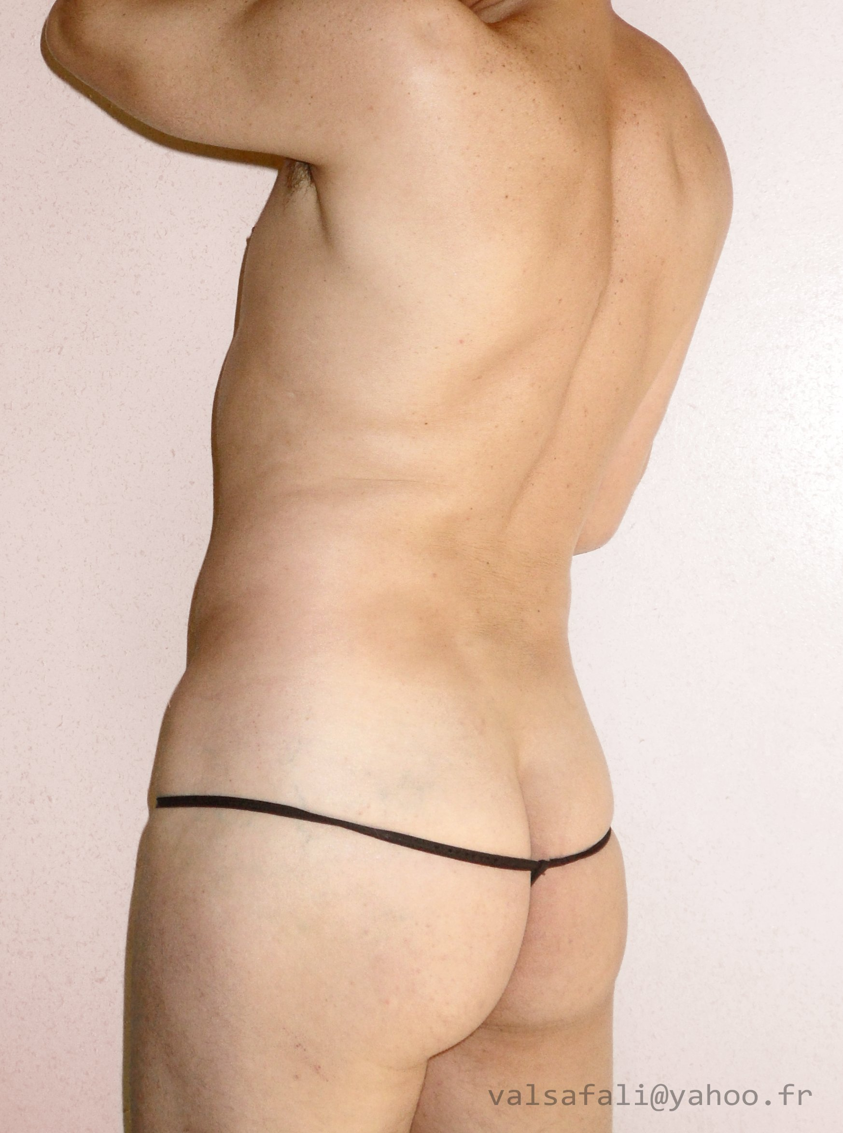
My sexy

Slide 5
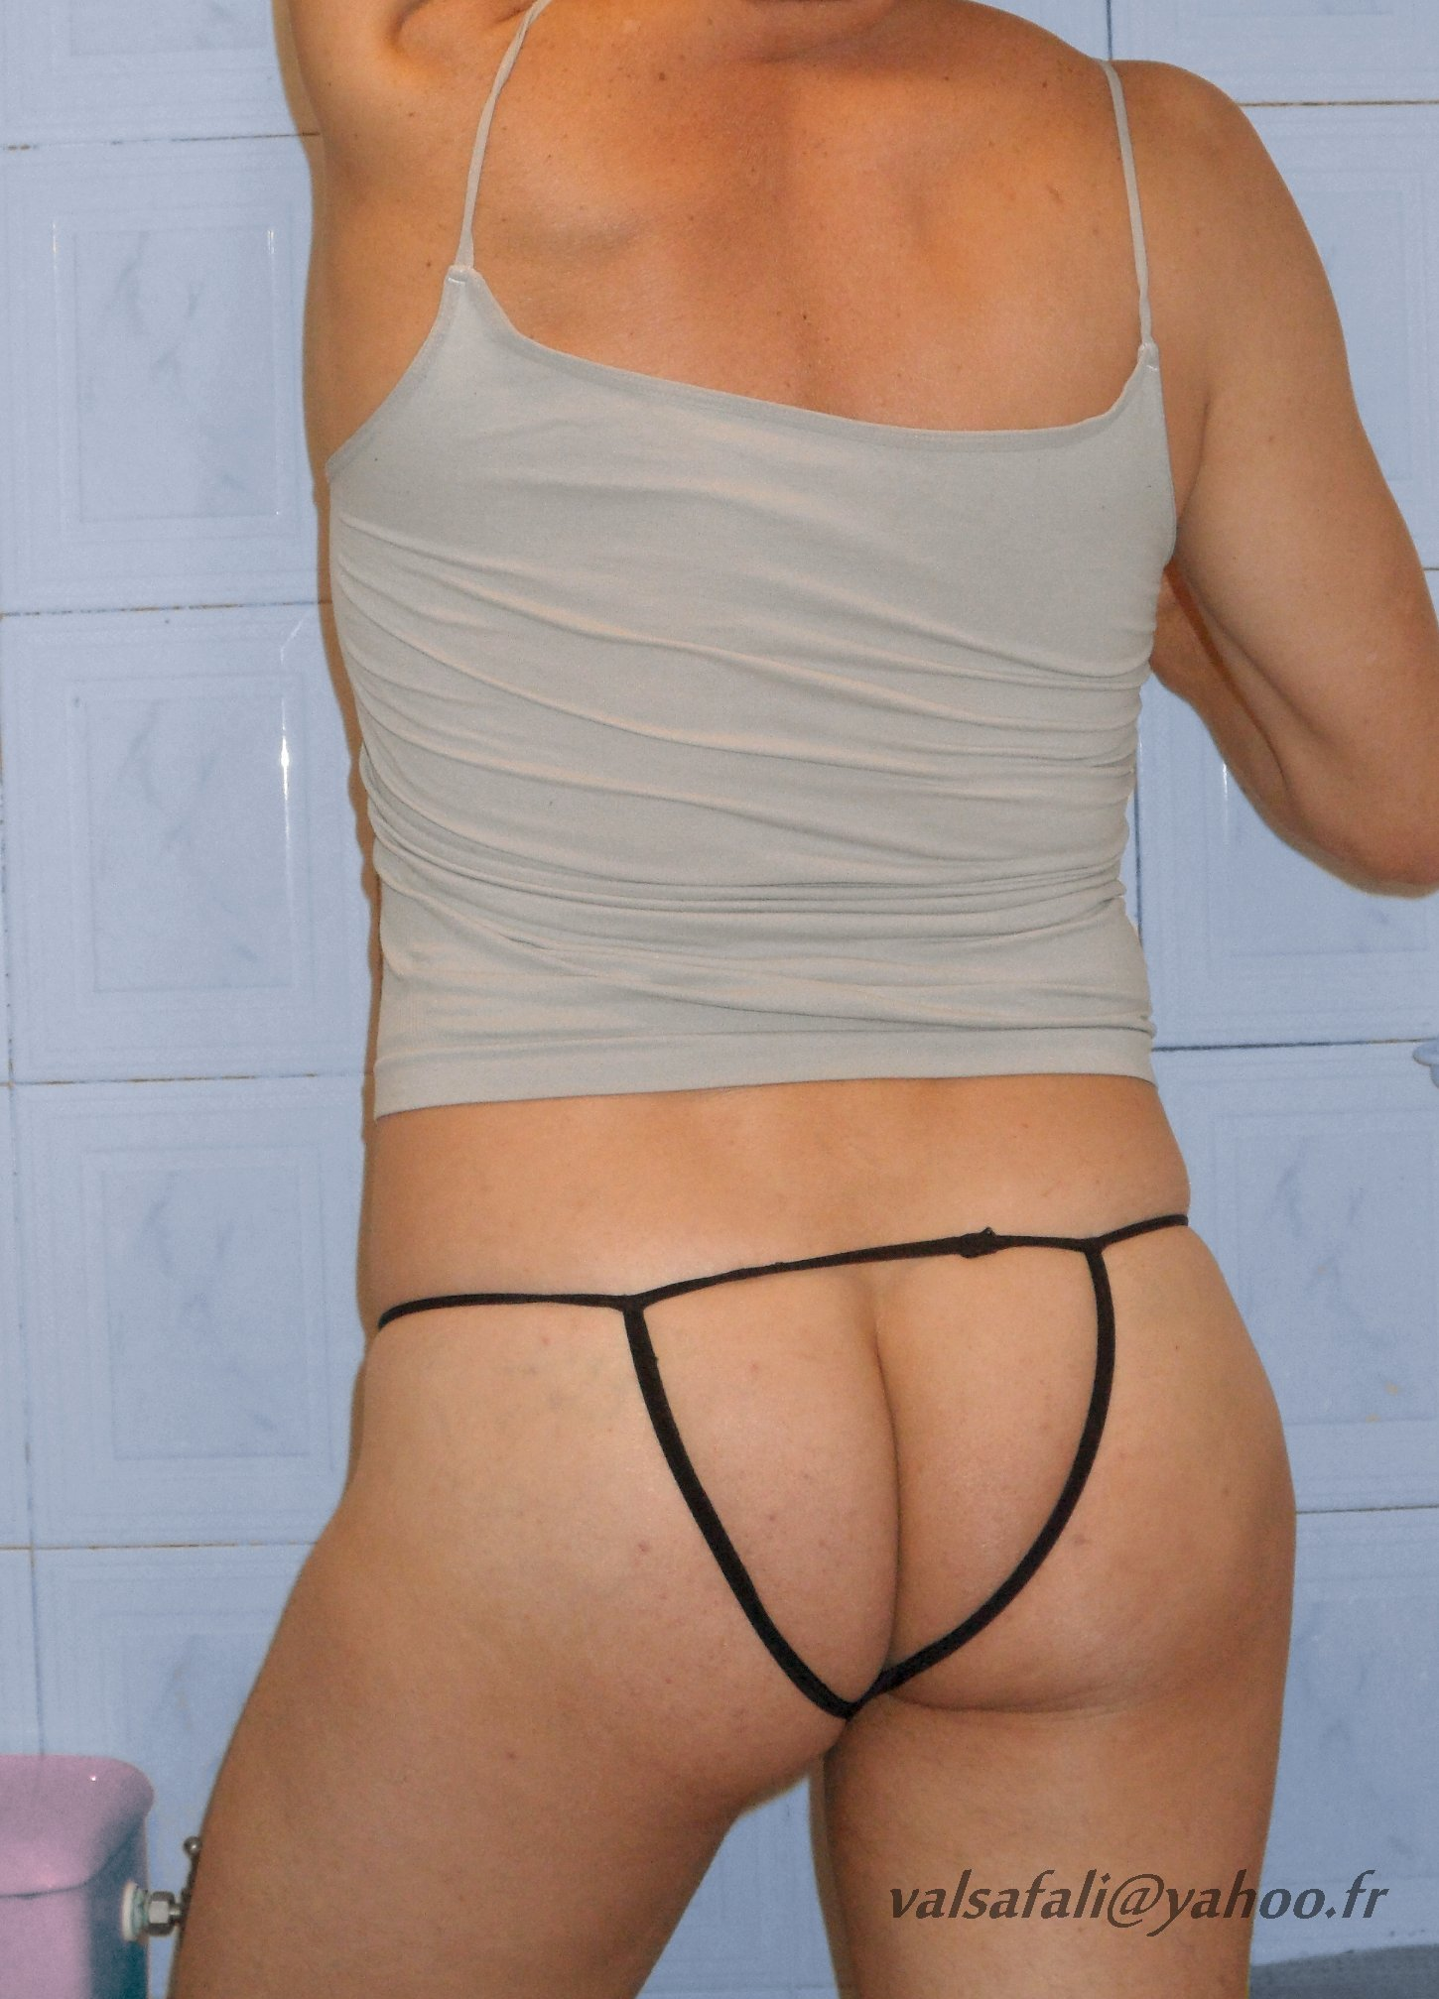
My sexy

Slide 6
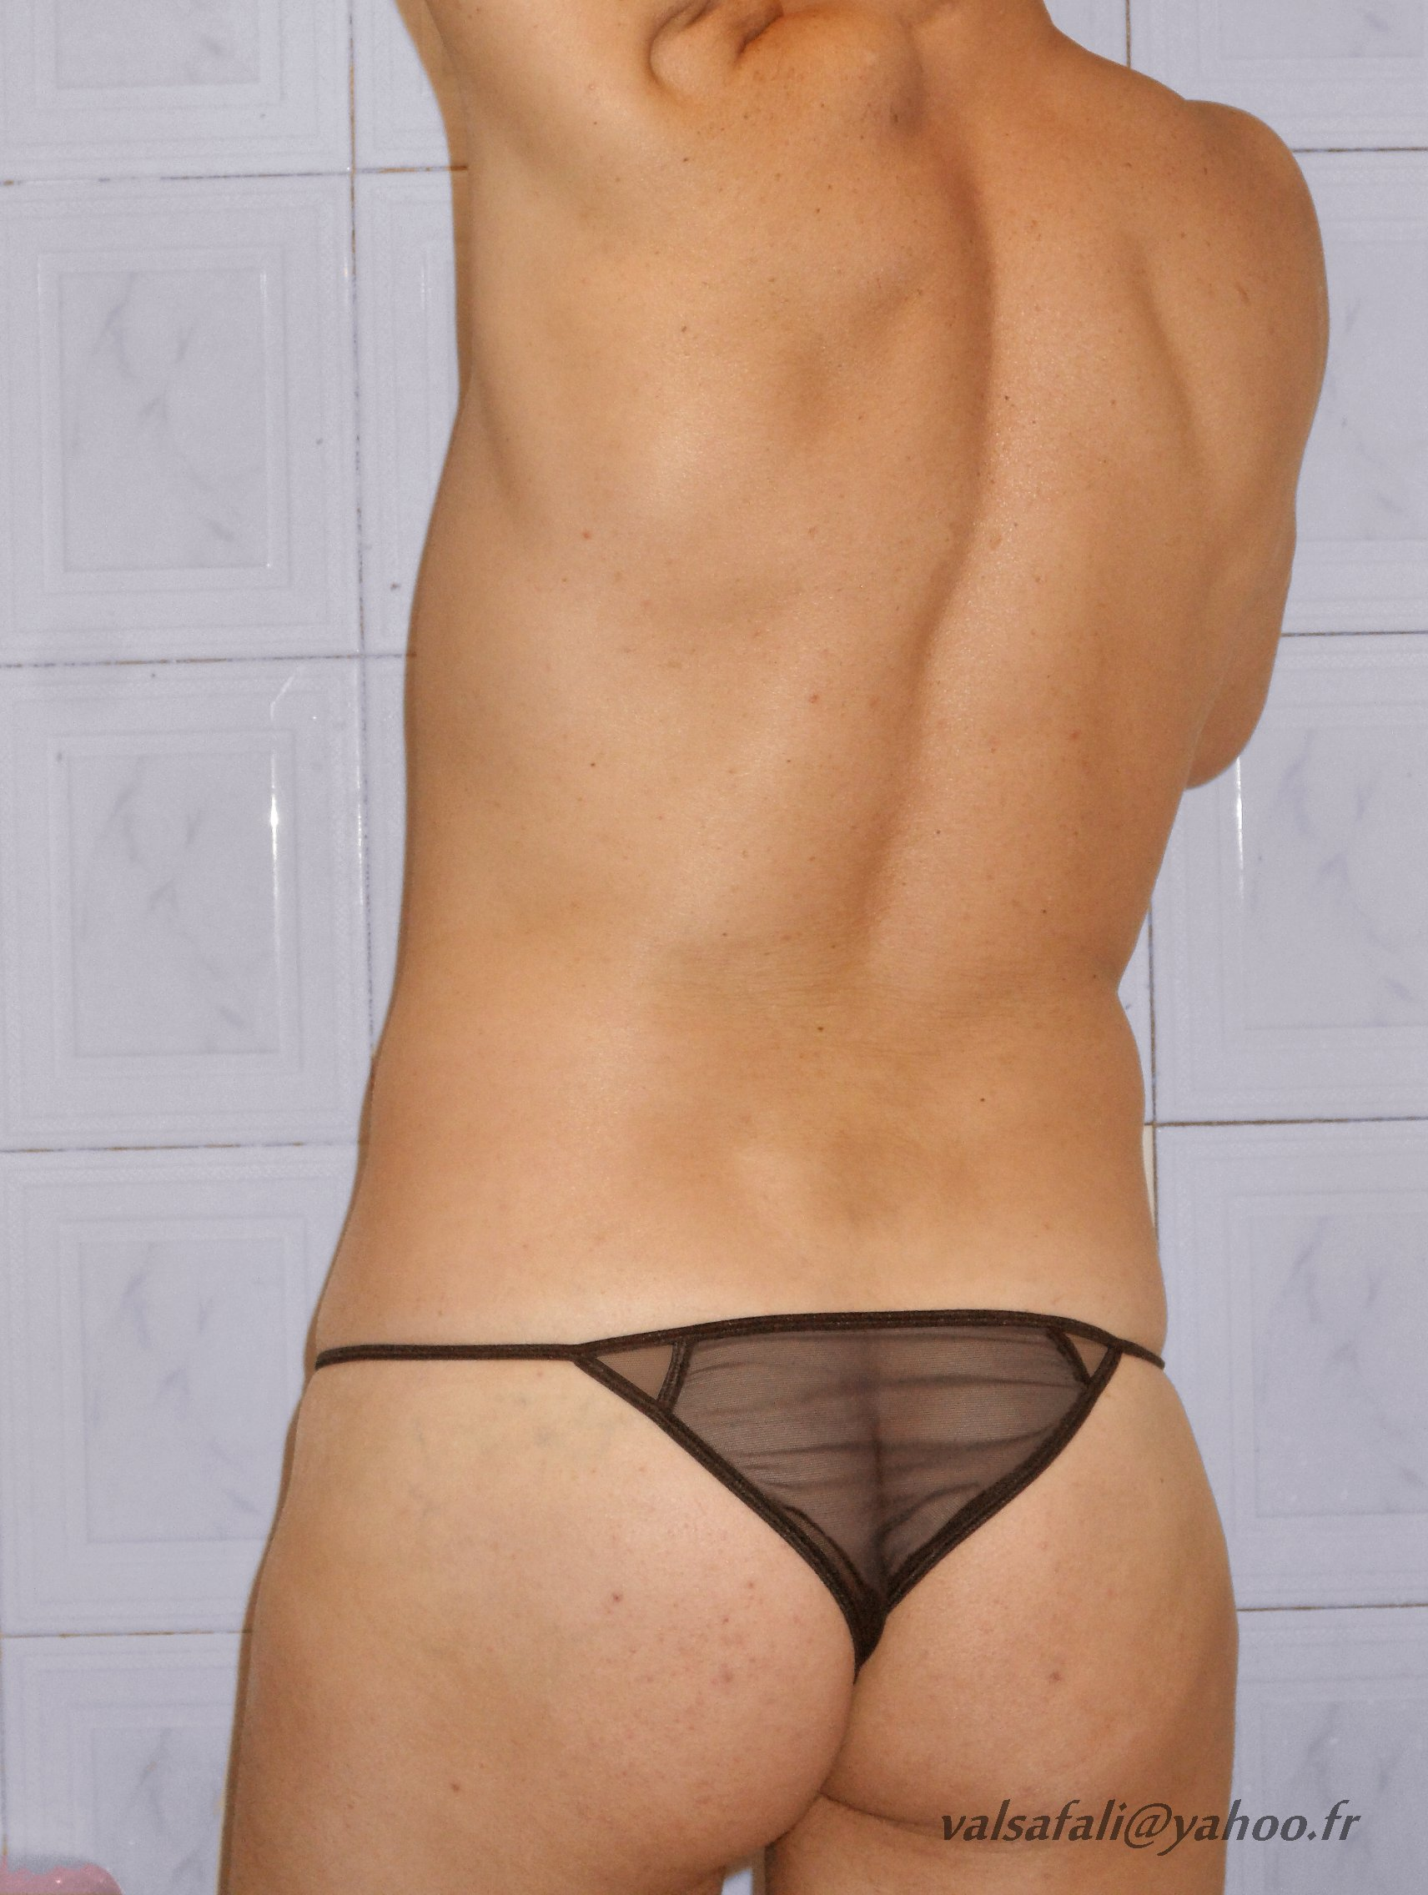
My sexy

Slide 7
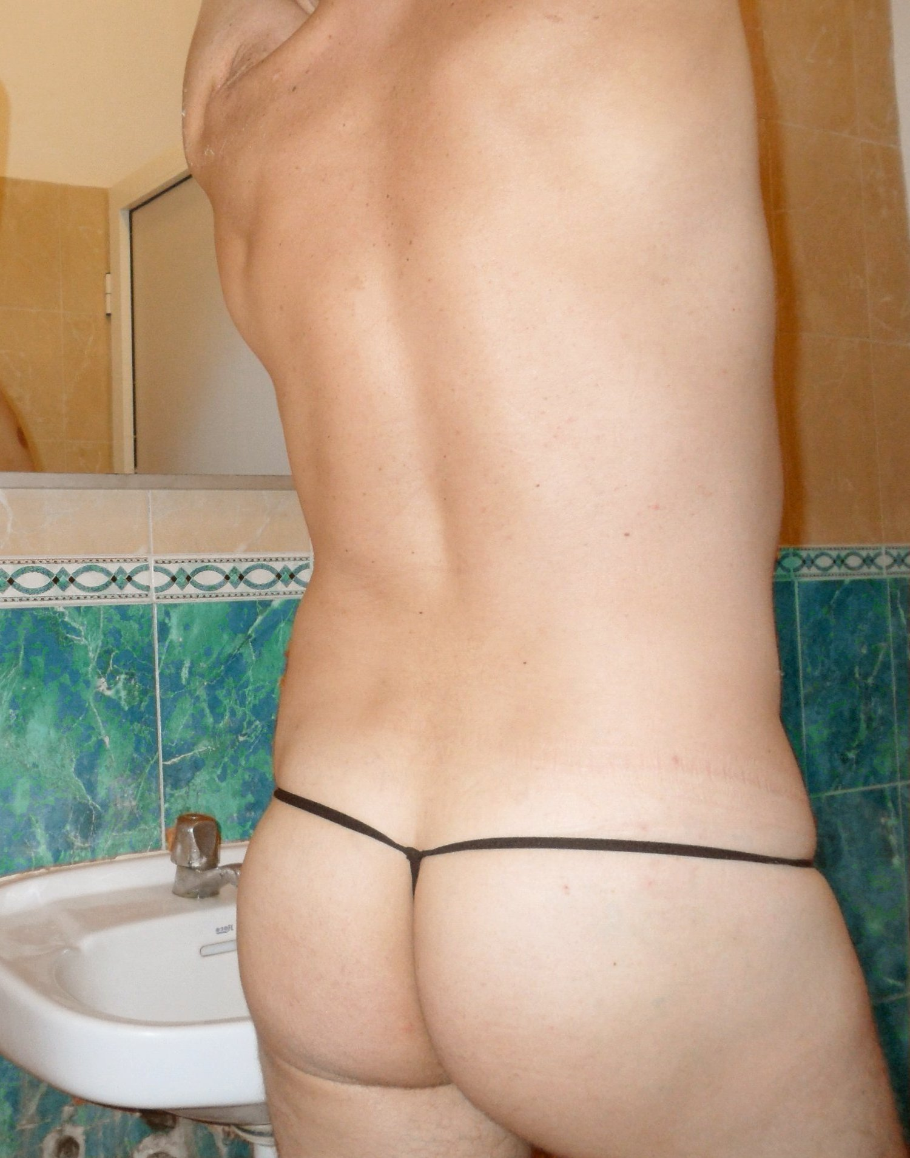
My sexy

Slide 8
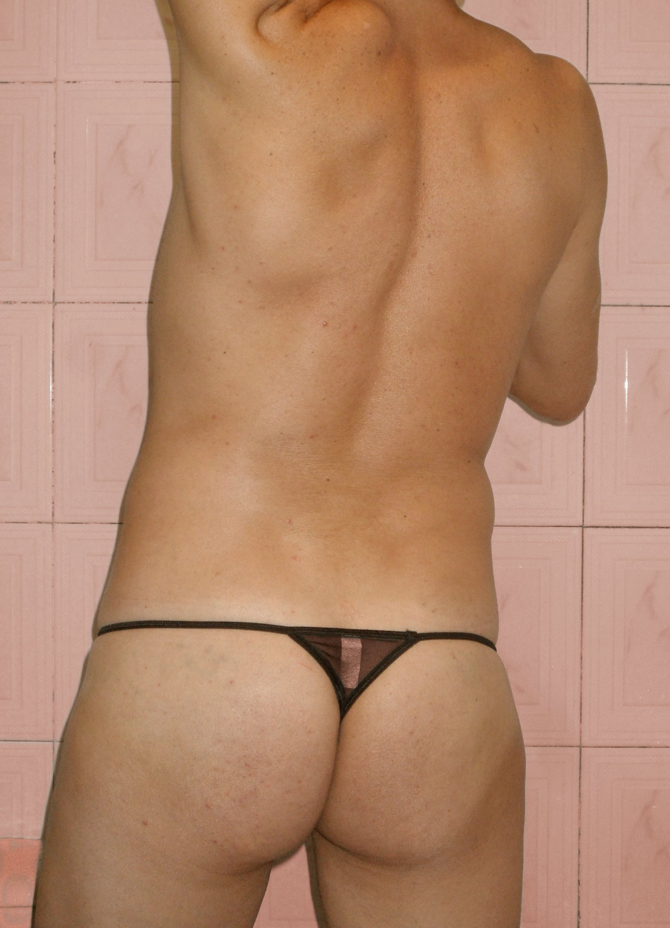
My sexy

Slide 9
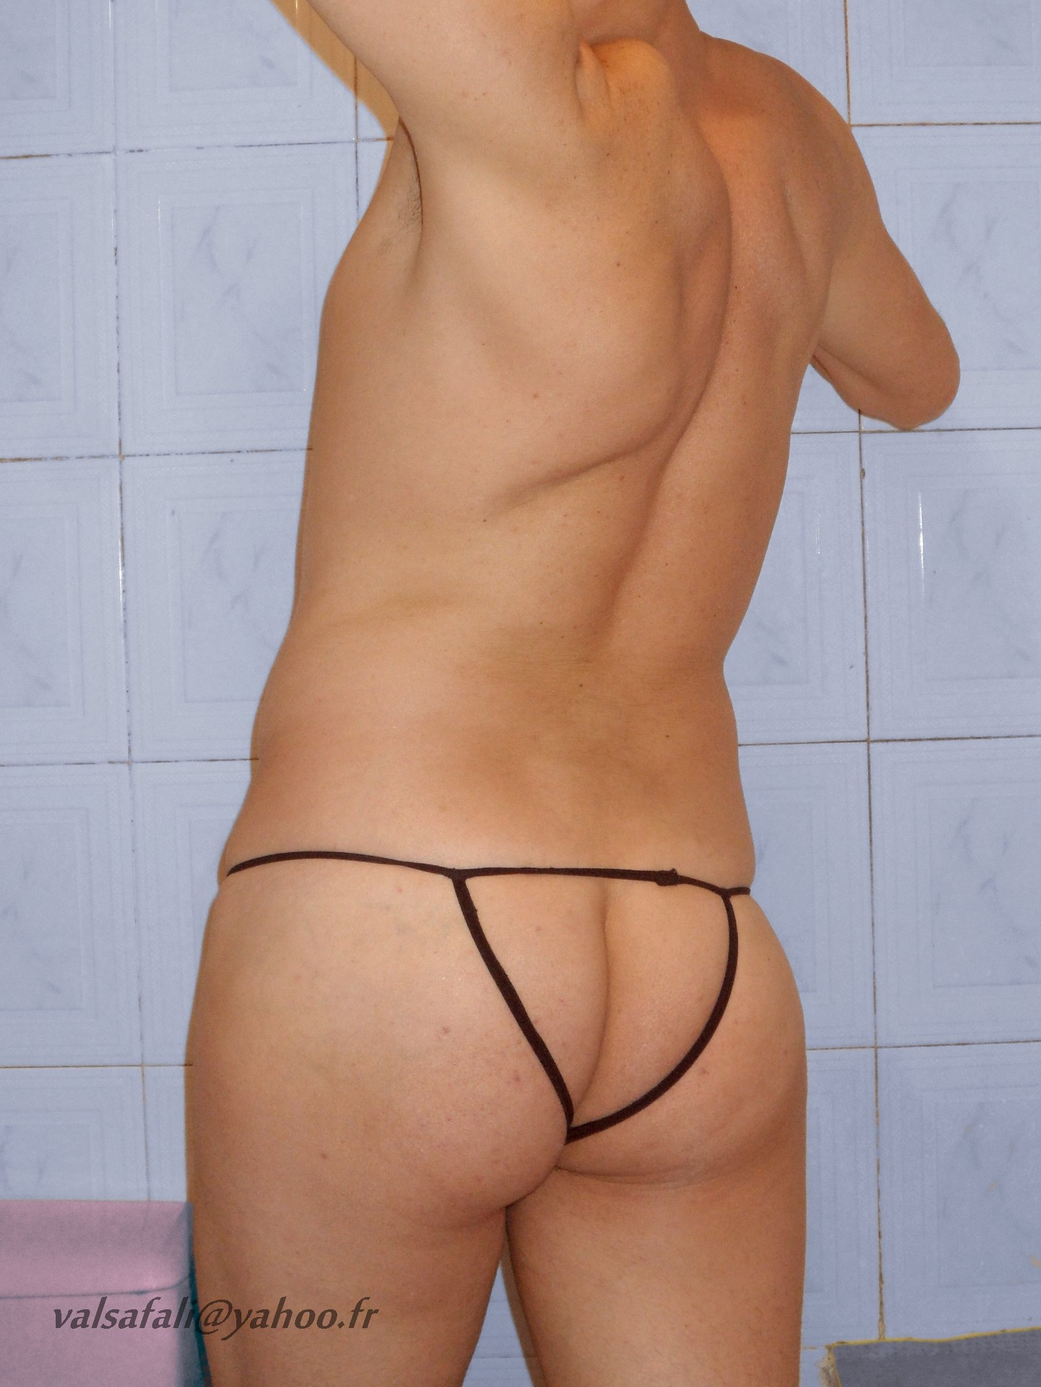
My sexy

Slide 10
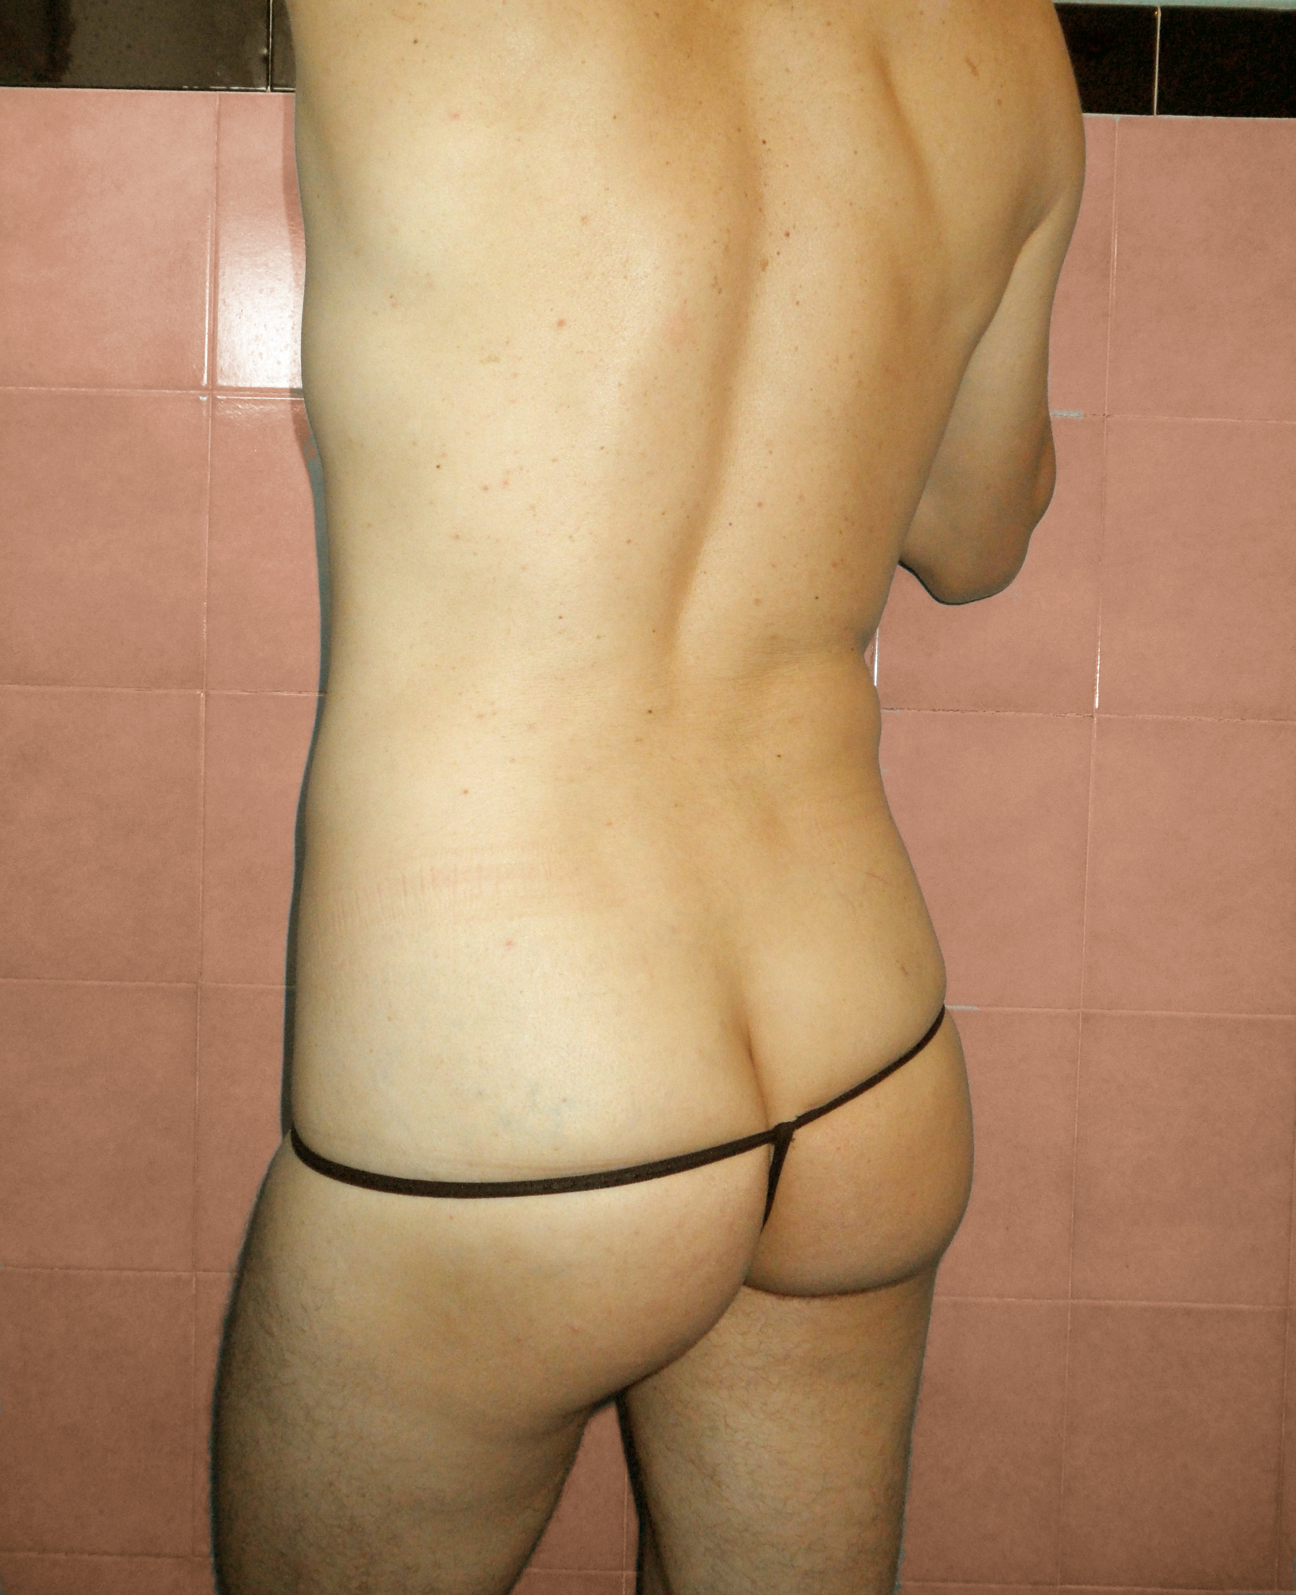
My sexy

Slide 11
Vous avez vu le trou noir ?
valsafali@yahoo.fr

